Slide 1
ПРЕЗЕНТАЦИЯ:
«СОБАКА В НАШЕМ ДОМЕ»
Составил: учитель Гусева Л.М.

Slide 2
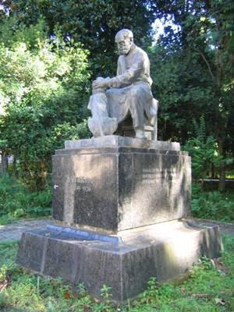
Павлов с собакой

Slide 3
Существует 337 пород собак и разделяют их на 10 групп: 1. Пастушьи; 2. Сторожевые, розыскные и служебные; 3. Терьеры; 4. Таксы;
Существует 337 пород собак
Разделяют их на 10 групп:
1. Пастушьи; 2. Сторожевые, розыскные и служебные; 3. Терьеры; 4. Таксы; 5. Охотничьи (по крупному зверю); 6. Охотничьи (по мелкому зверю); 7. Подружейные (за исключением английских пород); 8. Английские породы подружейных собак; 9. Комнатно-декоративные; 10. Борзые.

Slide 4
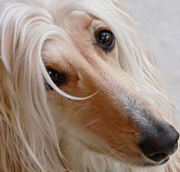
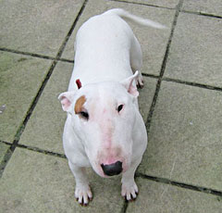
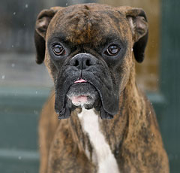
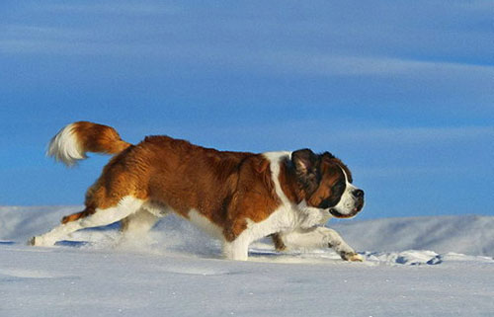
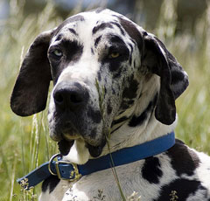
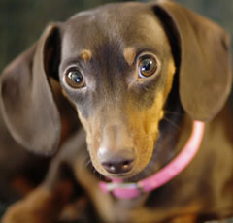
афганская борзая
бультерьер
боксер
сербернар
немецкий дог
такса

Slide 5
У собак 42 зуба ( на нижней челюсти 22).
Зубы молочные и коренные (смена через
6 месяцев)
Размеры от 20 см до 1 метра.
Высокий интеллект(уступают дельфинам,
обезьянам, и некоторым птицам)

Slide 6
Сейчас существует множество областей, где используют собак:
- наука: первый полет в космос живого существа - "Белка" и "Стрелка"; - медицина: пет-терапия или анималтерапия, собака-поводырь; - военные цели: разминирование, охрана; - спасение: поиск людей под завалами; - полиция: поиск наркотиков, задержание нарушителя; и многое другое.

Slide 7
УХОД ЗА СОБАКОЙ
-кормить и выгуливать в одно и то же время;
- следить за чистотой глаз;
-стачивать когти (у собак живущих в городских квартирах;
-чистить уши;
- купать 1-2 раза в год

Slide 8
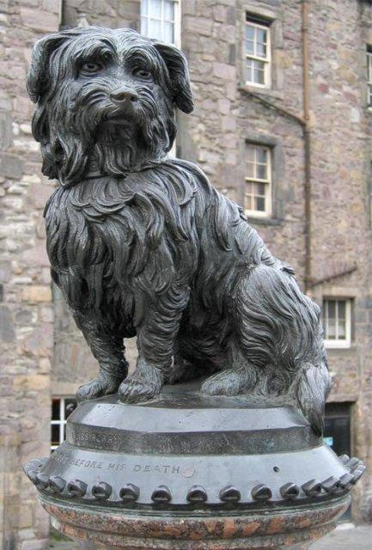
Преданному Бобби в Англии (14 лет находился у могилы хозяина-полицейского)

Slide 9
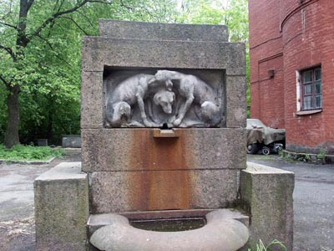
Памятник собакам служившим медицине (Института Павловав СПб.)

Slide 10
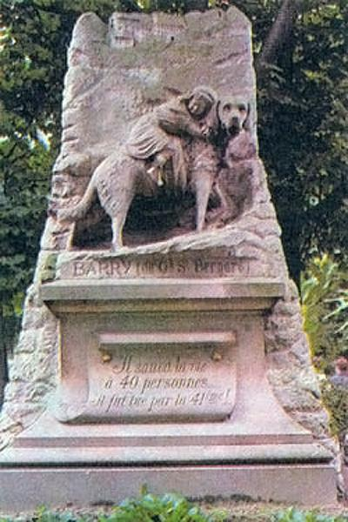
Смелому Барри в Париже ( спас 40 чел. В горах)

Slide 11
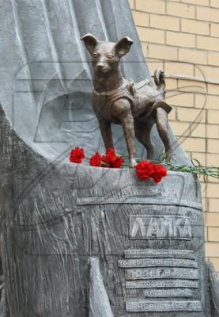
Лайке-первой путешественнице в космос ( в апреле 1958 года).

